Slide 1
Plan de Monitoreo del Aire De La Communidad(CAMP-Community Air Monitoring Plan)

Slide 2
CAG 5-Tarea 4.1
proyecto de demostración de monitorización del aire interior
  8 casas
    Un purificador
    Un equipo de monitereo
  Revisar con el grupo los resultados del equipo internal y external

Slide 3
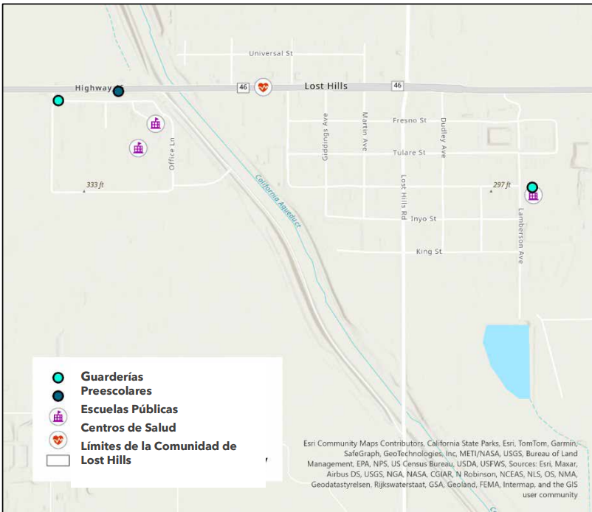
Donde
Determinar localidades
  Usar data collectada para determiner hogar
  SNAPS
  LCERP
  Otros Estudios

Slide 4
Recompensa
Los hogares van a recivir recompense por el uso de internet, electricidad y participacion

Slide 5
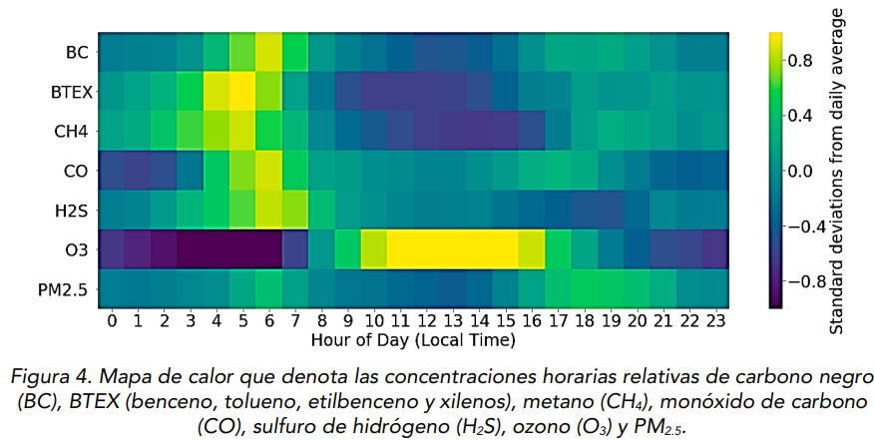
SNAPS( Study of Neighborhood Air near Petroleum Sources)

Slide 6
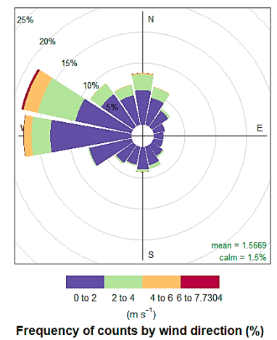
SNAPS WIND

Slide 7
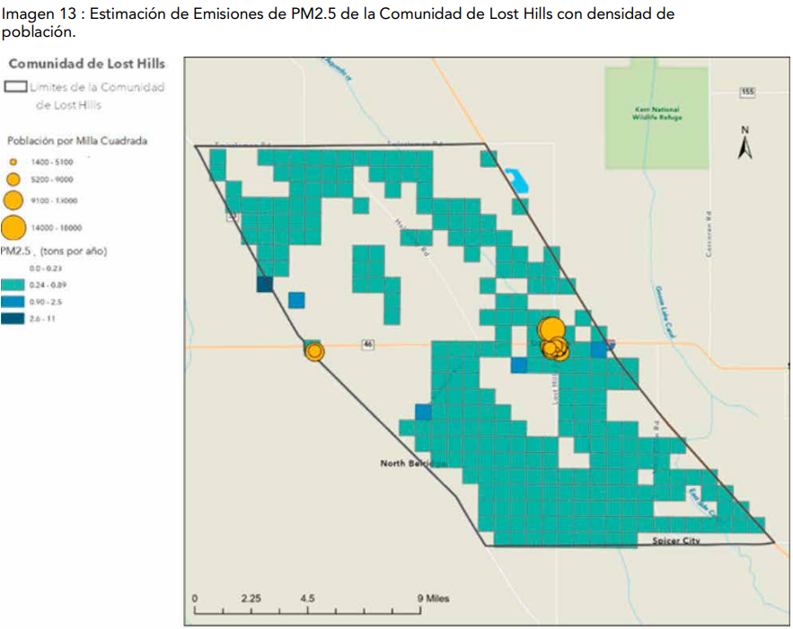
LCERP Analysis de CARB

Slide 8
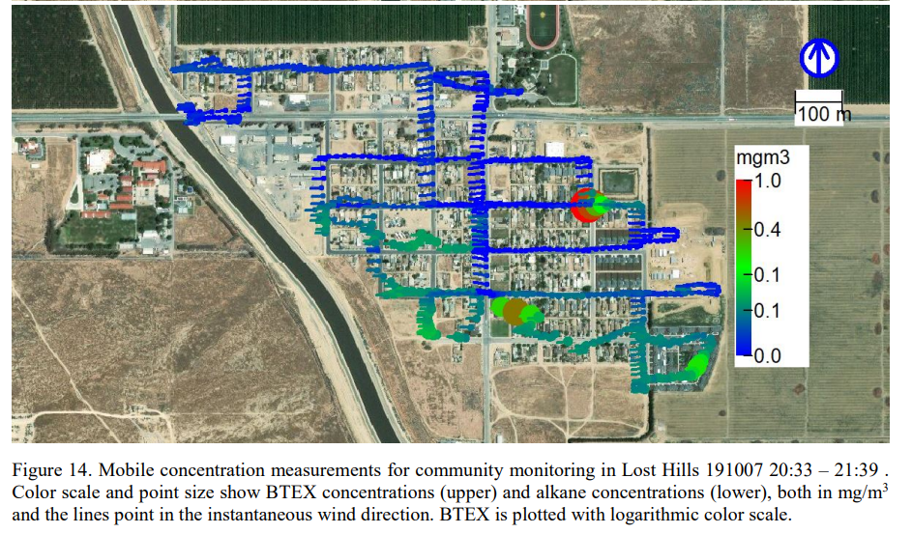
FLUXSense Study

